Slide 1
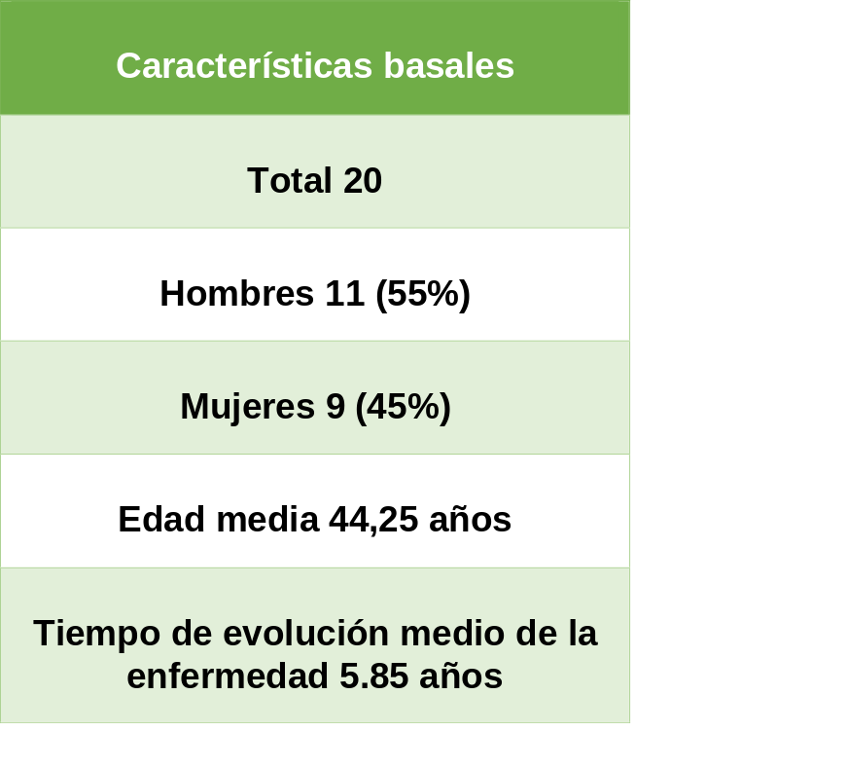
Experiencia en uso de inmunoterapia sublingual frente a ácaros
B. Gómez Rodríguez, L. Piñel Jiménez, A. Martínez Mesa, J.L. Velasco Garrido. Unidad de Neumología. Hospital Universitario Virgen de la Victoria. Málaga.
Introducción
La inmunoterapia específica con alérgenos es un tratamiento con una larga evolución e importante papel en la patología alérgica respiratoria. Nuestro objetivo en este trabajo es valorar el grado de cumplimiento del tratamiento en los pacientes en seguimiento nuestra consulta de asma y las causas de abandono del tratamiento.
Material y métodos
Estudio descriptivo y retrospectivo donde se revisaron las historias clínicas de los pacientes tratados con acarizax entre enero de 2018 y enero de 2021 que eran seguidos en nuestra consulta monográfica de asma. Se revisó la medicación extraída en farmacia a través de receta XXI para comprobar cumplimiento, así como los efectos adversos y motivos de abandono registrados en la historia clínica.

Slide 2
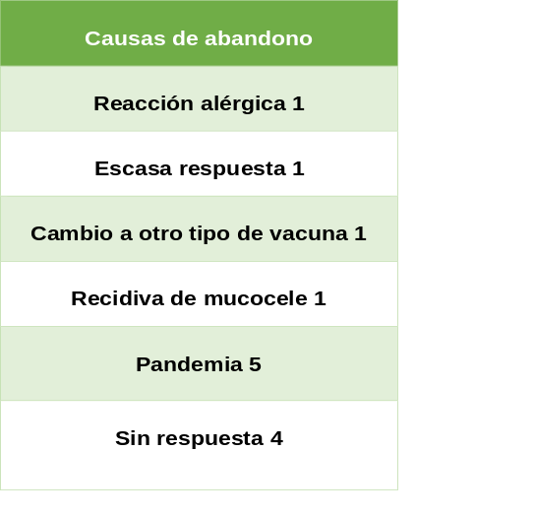
Conclusiones
En nuestra serie se ha producido una importante tasa de abandono del tratamiento, entre cuyas causas destaca la situación de confinamiento y pandemia por COVID 19 que interrumpió el normal seguimiento de los pacientes. En el resto destaca la falta de cumplimiento con discontinuidad del tratamiento.

